Slide 1
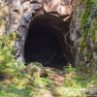
Le Livre de la jungle
2 Comment vint la Crainte
Janvier 2021

Slide 2
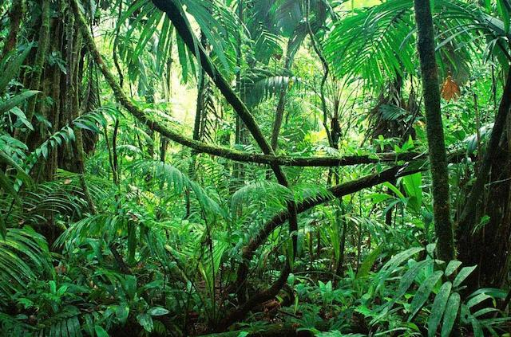
La Loi de la jungle est la plus vieille loi au monde. Elle a prévu presque tous les accidents possibles qui peuvent arriver au Peuple de la Jungle.

Slide 3
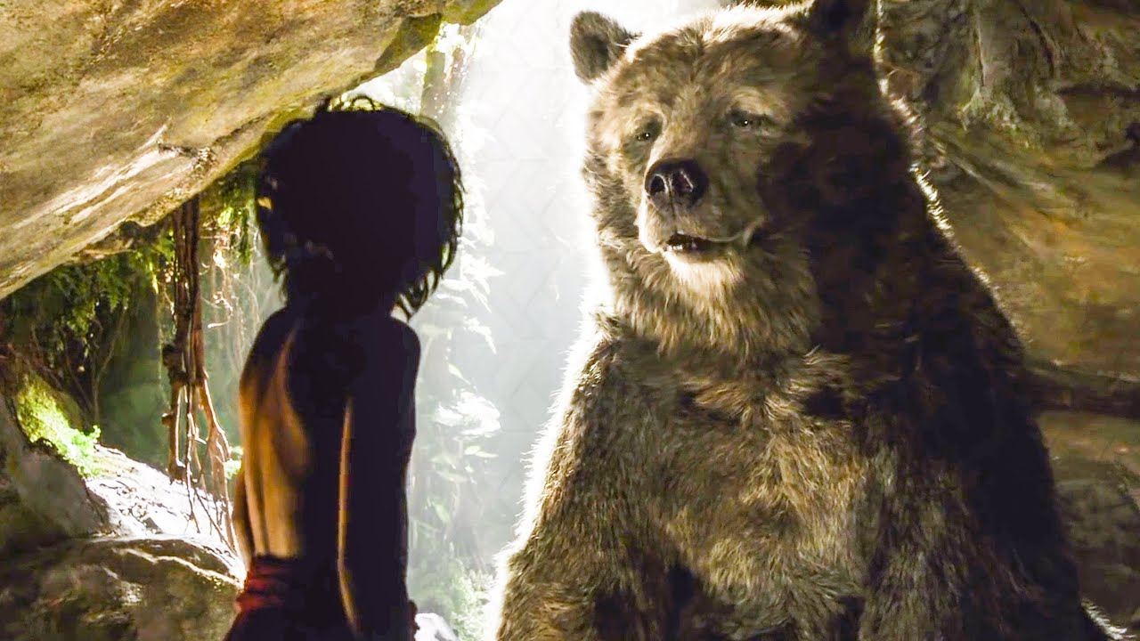
Mais pour Mowgli qui n’avait jamais manqué de rien, cela entrait par une oreille et sortait par l’autre.

Slide 4
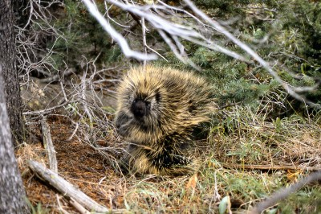
Mowgli voit passer Sahi qui se plaint que les herbes ne sont pas fraîches. Mowgli s’en moque, sachant que Sahi est très difficile pour sa nourriture.

Slide 5
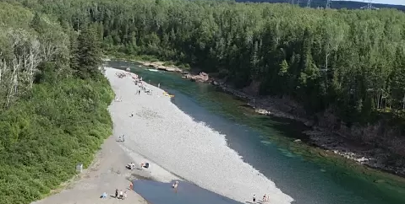
Mowgli dit a Sahi : « Toute cette eau stupide est en train de s’en aller. Je ne pourrai plus plonger, je me fendrait la tête… »

Slide 6
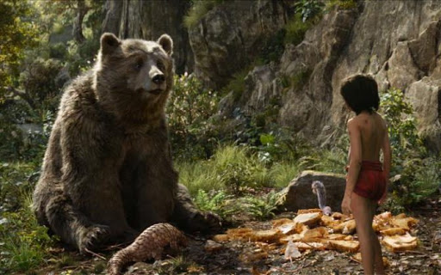
Mais Mowgli va quand même en parler à Baloo qui prend un air sérieux. Baloo : « On va voir si le mowha va fleurir cette année ».

Slide 7
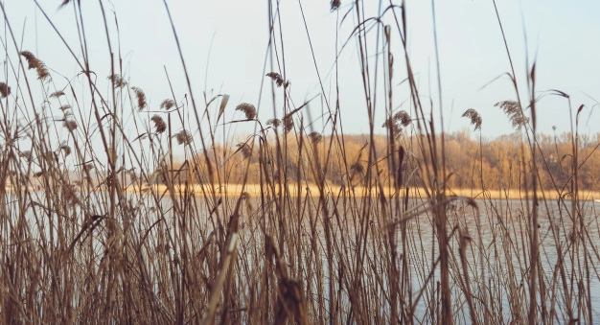
Mais cette année, le mowha ne fleurit pas. La jungle passa du vert au jaune, puis du jaune au brun et enfin du brun au noir.

Slide 8
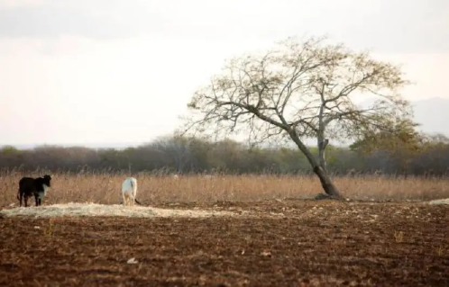
Une chaleur intense s’abattit sur la jungle

Slide 9
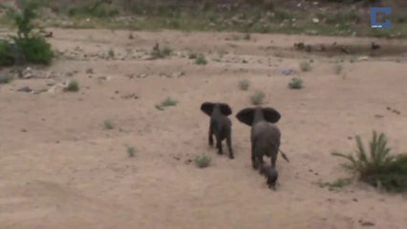
Tous les animaux souffraient de la faim.

Slide 10
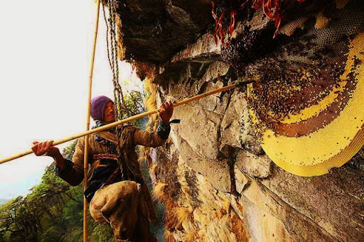
Les animaux trouvent difficilement à manger. Mowgli doit manger du miel rance.

Slide 11
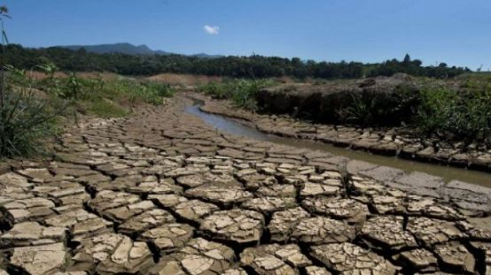
Tous les étangs sont asséchés. Le seul endroit où il y a un peu d’eau est la rivière Waingunga.

Slide 12
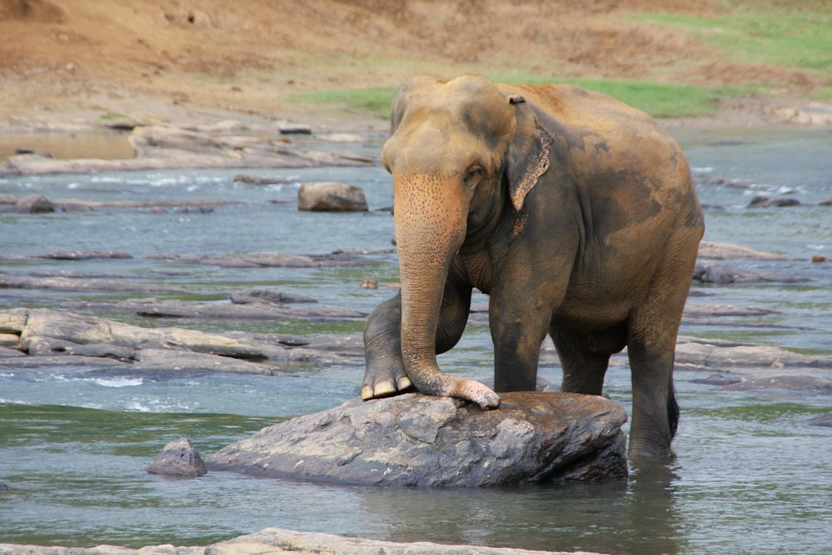
Hathi s’installe sur le Roc de la Paix, lève sa trompe en l’air et proclame la « Trêve de l’eau ».

Slide 13
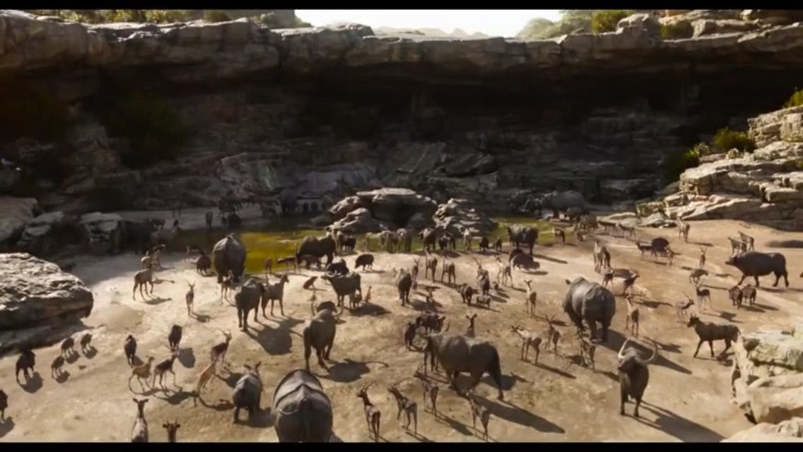
La Trêve de l’eau signifie que tous peuvent aller boire dans la Waingunga sans se soucier d’être attaqué par un prédateur.

Slide 14
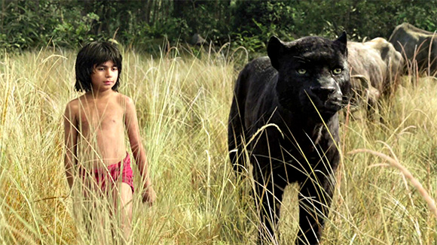
Mowgli : « Penses-tu que les pluies nous ont oubliés ? »
Bagheera : « Oui, elles reviendront mais il faudra tenir bon jusque là ! »

Slide 15
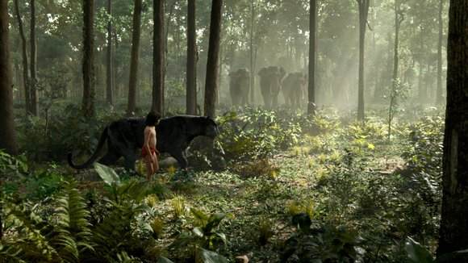
Mowgli et Bagheera descendirent à la rivière Waingunga.

Slide 16
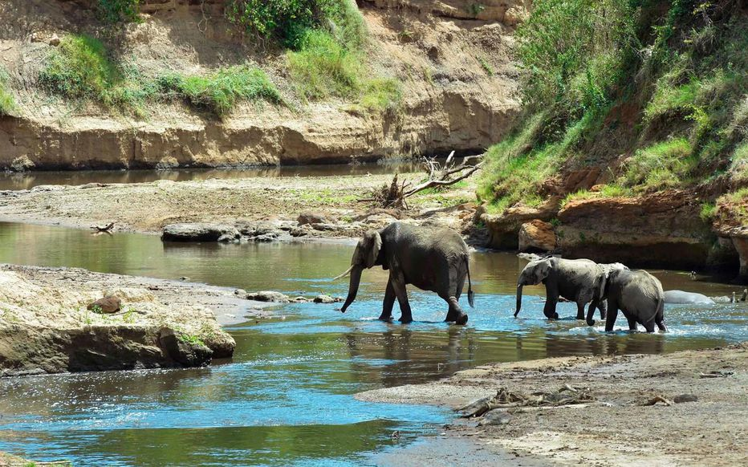
On y retrouvait Hathi et ses fils…

Slide 17
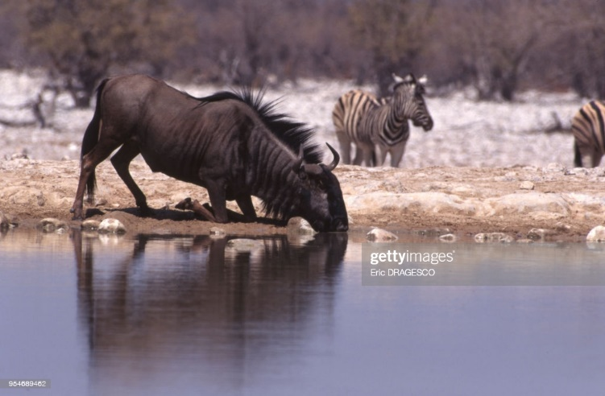
… ainsi que tous les autres animaux de la jungle.

Slide 18
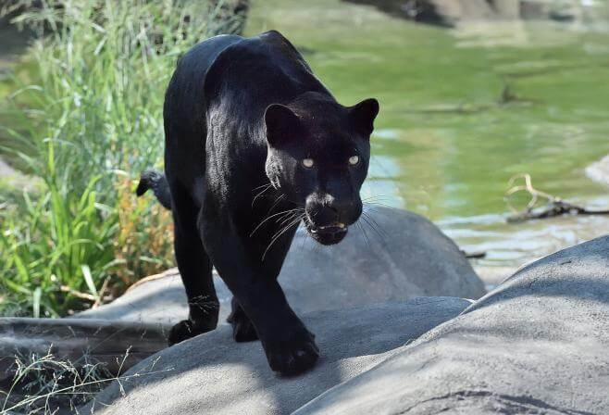
Bagheera : « Ce pourrait être une bonne chasse. »
Animaux : « La Trêve ! Rappelez-vous la Trêve ! »

Slide 19
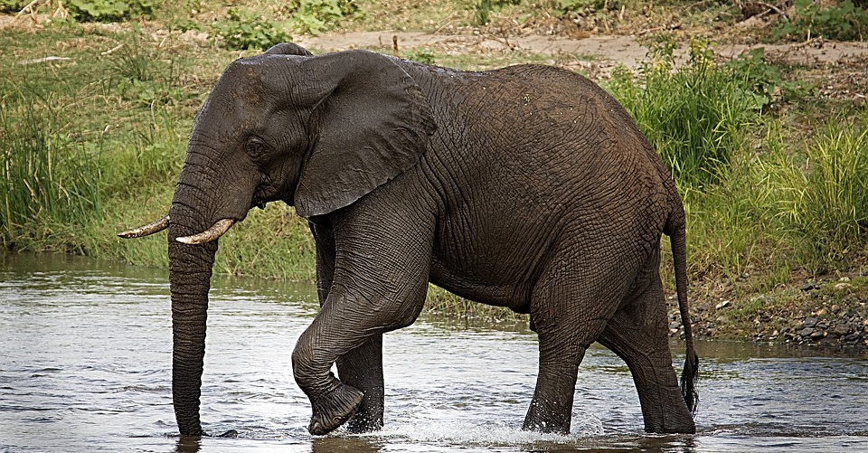
Hahti : « Paix, la paix ! La Trêve est déclarée. Ce n’est pas le temps de parler de chasse, Bagheera. »

Slide 20
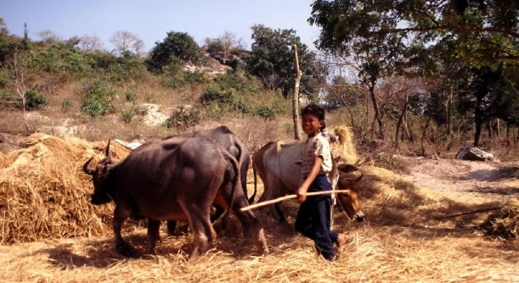
Les hommes aussi enduraient.

Slide 21
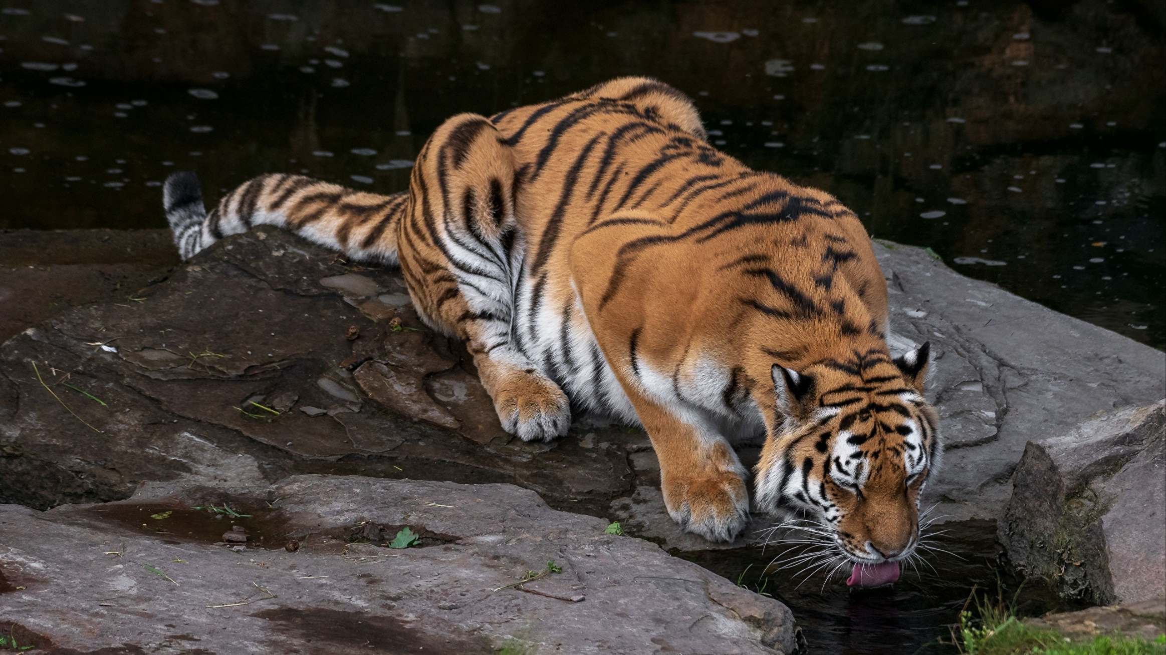
Shera Khan arrive, chiale contre Mowgli, souille l’eau de son jabot et se vante d’avoir tué un homme… par goût !

Slide 22
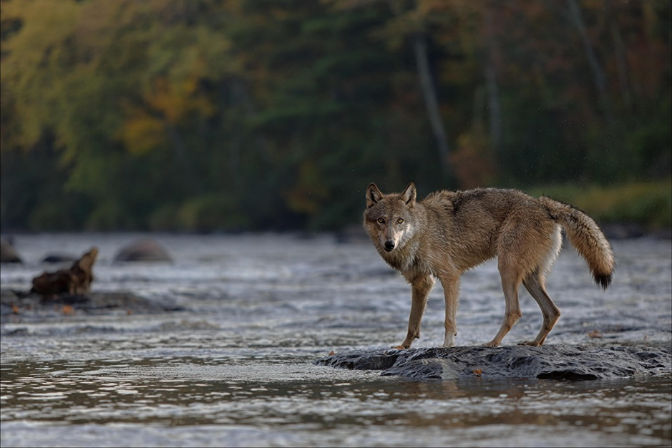
« Il a tué l’homme, ce qui est une honte, et par goût en plus ! » Les animaux s’étonnent de ce que Hathi ne le chicane pas.

Slide 23
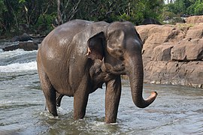
Hathi : « Tu as tué l’homme ? Par goût ? »

Slide 24
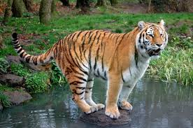
Shere Khan : « Ô Hathi, c’était ma Nuit ! »

Slide 25
Hathi : « As-tu assez bu ? Tu as assez souillé la rivière comme ça. Tu peux t’en aller maintenant. »

Slide 26
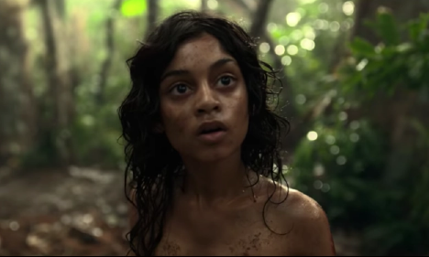
Mowgli : « Quel est ce droit qui permet à Shere Khan de tuer l’homme ? Tuer l’homme est toujours une honte ? »

Slide 27
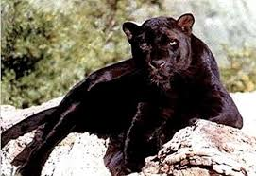
Bagheera : « Je ne sais pas. Demande-le à Hathi. »

Slide 28
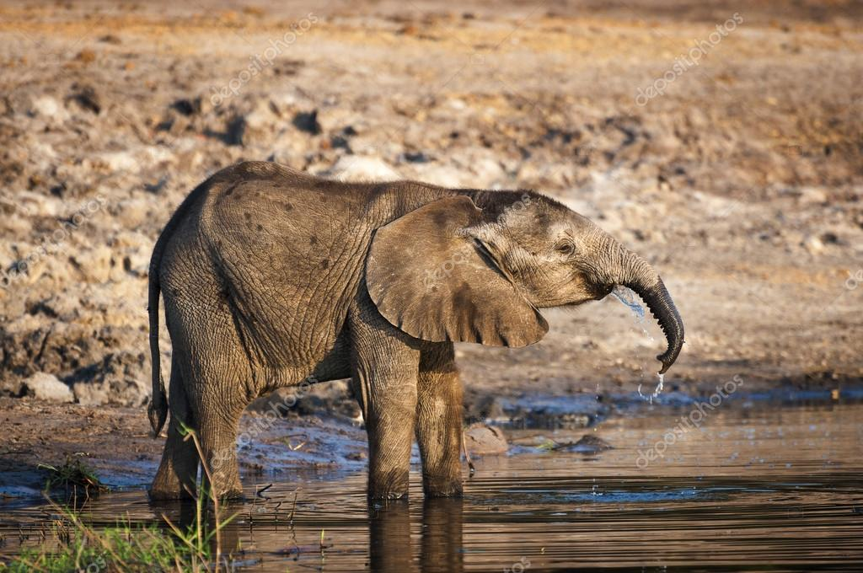
Hathi : « C’est une vielle histoire. Mais nous avons tout notre temps, alors je vais vous la raconter… »

Slide 29
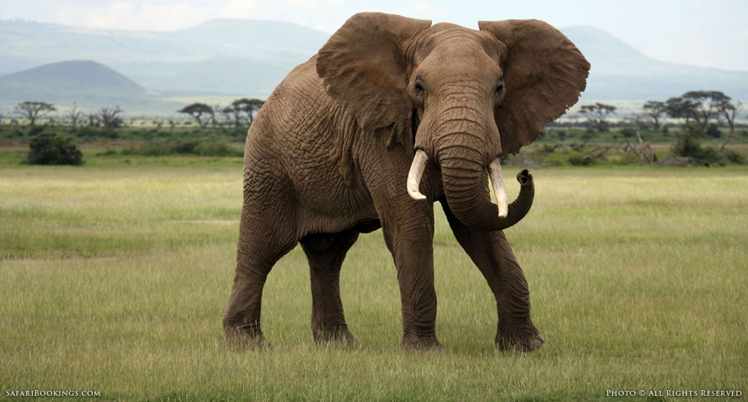
Le Premier éléphant était Tha. Il tira la terre du fond de l’océan, puis sculpta la jungle de ses défenses et de ses pattes.

Slide 30
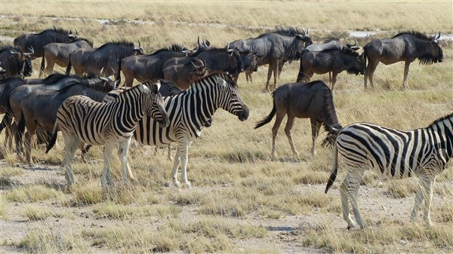
Les animaux ne formait qu’un seul peuple. Ils étaient tous végétariens.

Slide 31
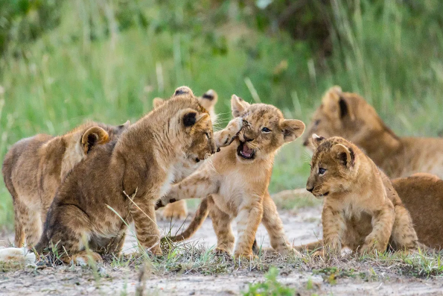
Bien qu’il y avait assez de place et de nourriture pour tous, des querelles éclatèrent.

Slide 32
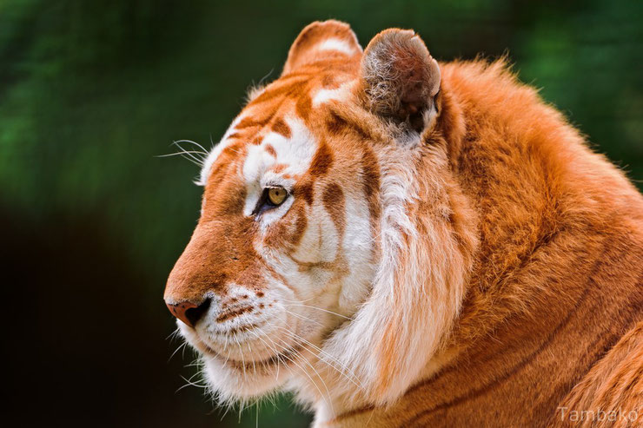
Tha fait du Premier tigre le Maître de la jungle. En ce temps-là, le tigre n’avait pas les rayures noires qu’on lui connaît aujourd’hui.

Slide 33
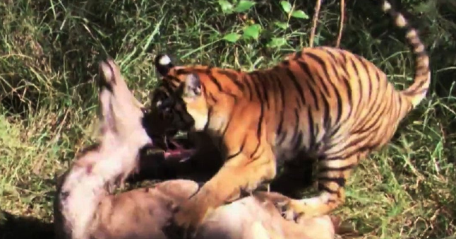
À un moment, il doit arbitrer une querelle entre 2 chevreuils. Ce faisant, il casse le cou de l’un d’eux.

Slide 34
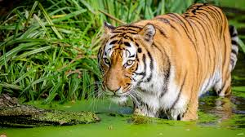
Réalisant ce qu’il venait de faire, il se sauve et va se cacher dans les Marais du Nord.

Slide 35
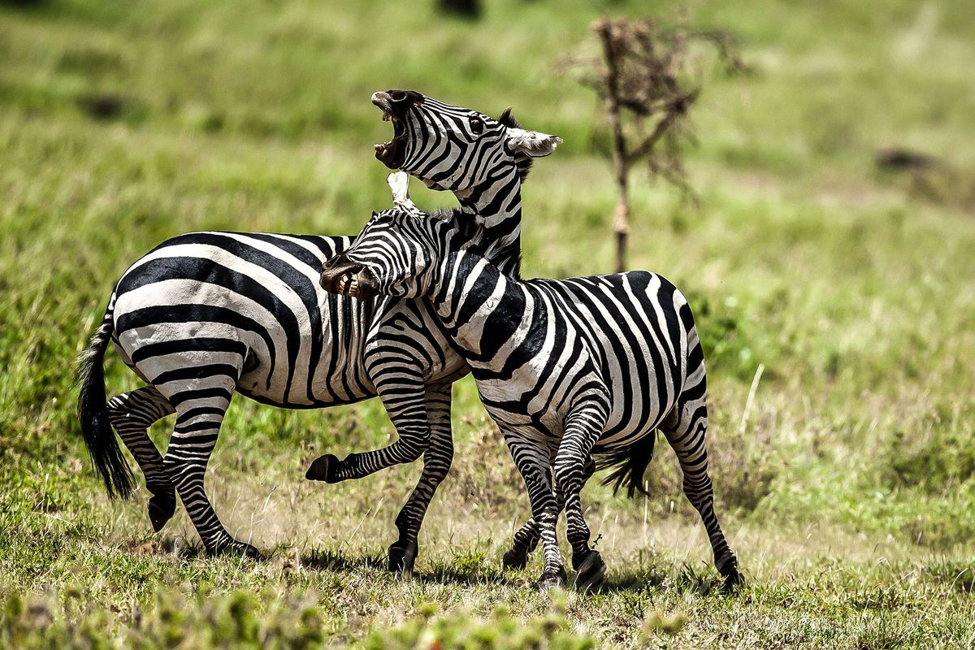
Les chicanes recommencent… Tha doit revenir…

Slide 36
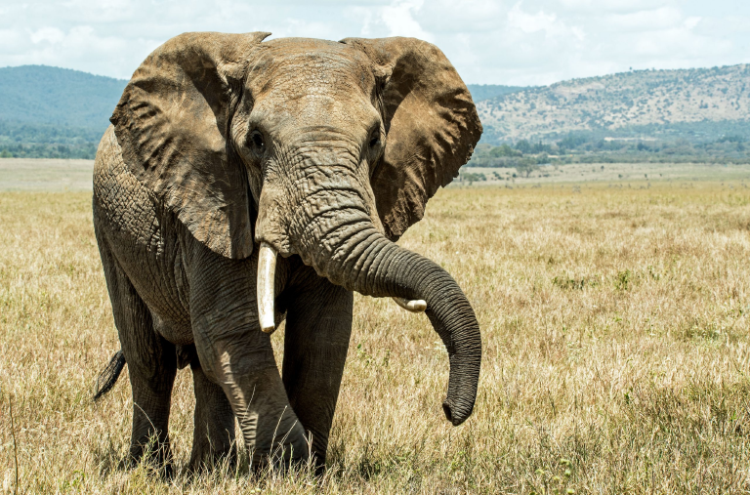
Tha demanda ce qui se passait mais la jungle était toute affolée, personne ne voulait lui dire.

Slide 37
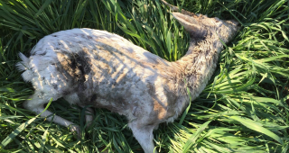
Puis il a trouvé le chevreuil mort.

Slide 38
Il a demandé qui avait tué le chevreuil ? Mais personne ne voulait le lui dire. Alors il commanda aux herbes de marquer le coupable.

Slide 39
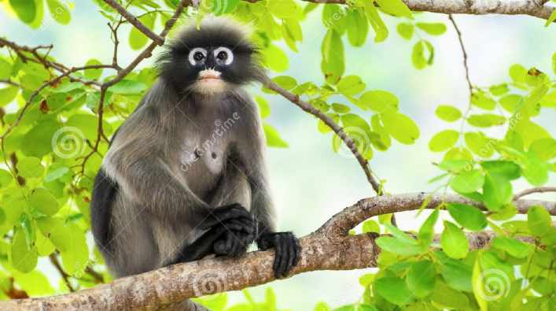
Tha demanda qui sera maintenant le Maître de la Jungle. Le Singe gris se propose. Tha éclate de rire et dit : « Qu’Il en soit ainsi… »

Slide 40
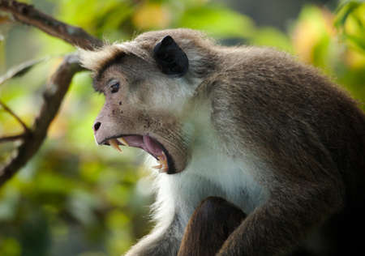
Mais cela n’a pas duré. Le Singe gris n’était pas plus sage à ce moment-là qu’il ne l’est aujourd’hui. Il s’est vite mis à niaiser, les chicanes ont repris et… Tha a dû revenir encore une fois !

Slide 41
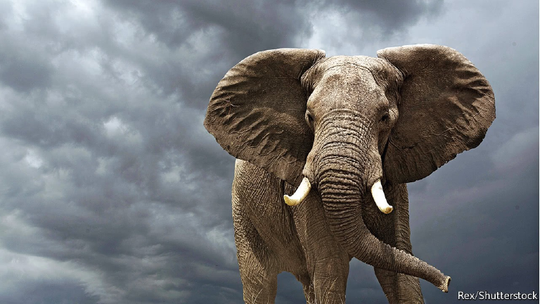
Tha : « Vous avec connu la mort avec le Premier tigre, la honte avec le Singe gris. Maintenant, vous allez connaître la Crainte. »

Slide 42
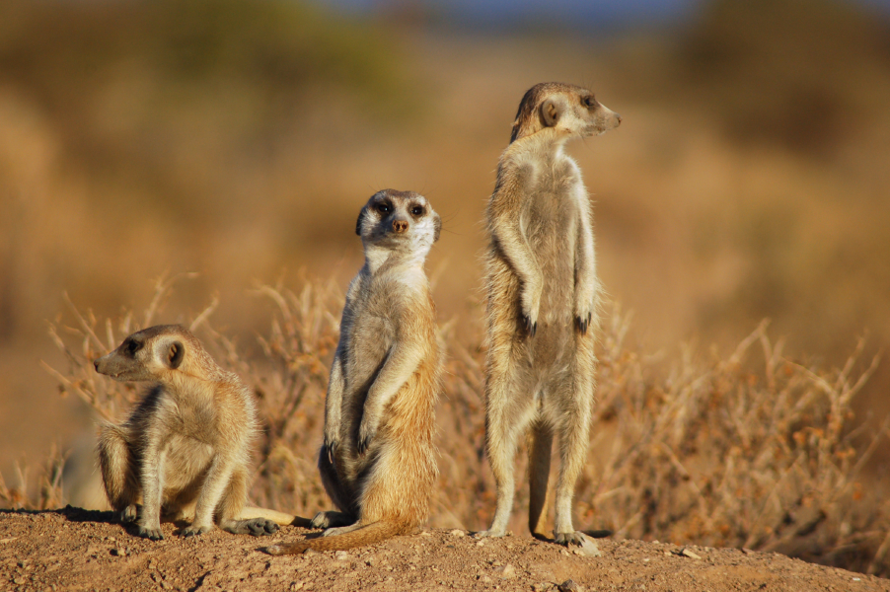
Les animaux n’avait jamais eu peur. Ils ont demandé à Tha ce que c’était que la Crainte.

Slide 43
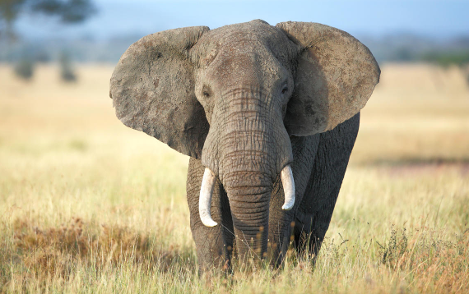
Tha leur a dit qu’ils allaient la trouver puis la connaître.

Slide 44
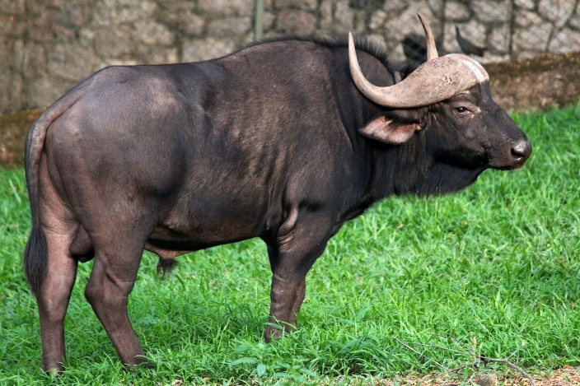
C’est Mysa le buffle sauvage qui l’a trouvée.

Slide 45
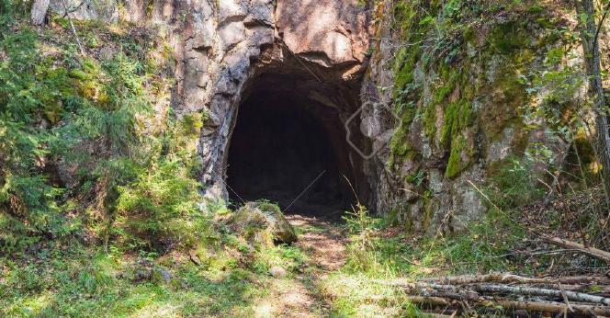
Il l’a trouvée dans une grotte. C’était l’être sans poil. Il marchait sur ses pattes de derrière.

Slide 46
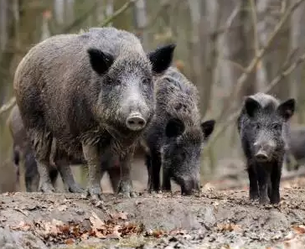
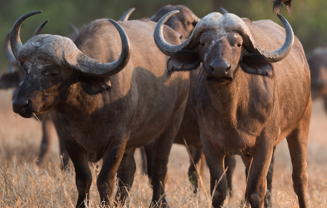
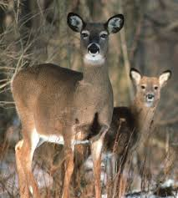
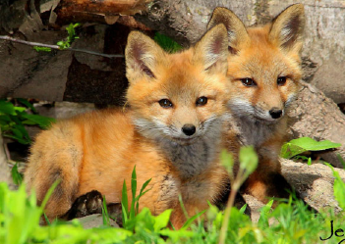
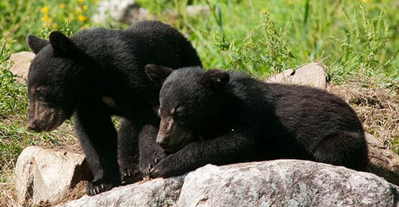
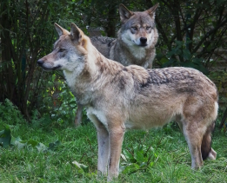
Les animaux ont suivi Mysa et ils ont vu l’être sans poil. Ils ont eu peur. Ils ont commencé à se séparer en clans. Les ours avec les ours, etc.

Slide 47
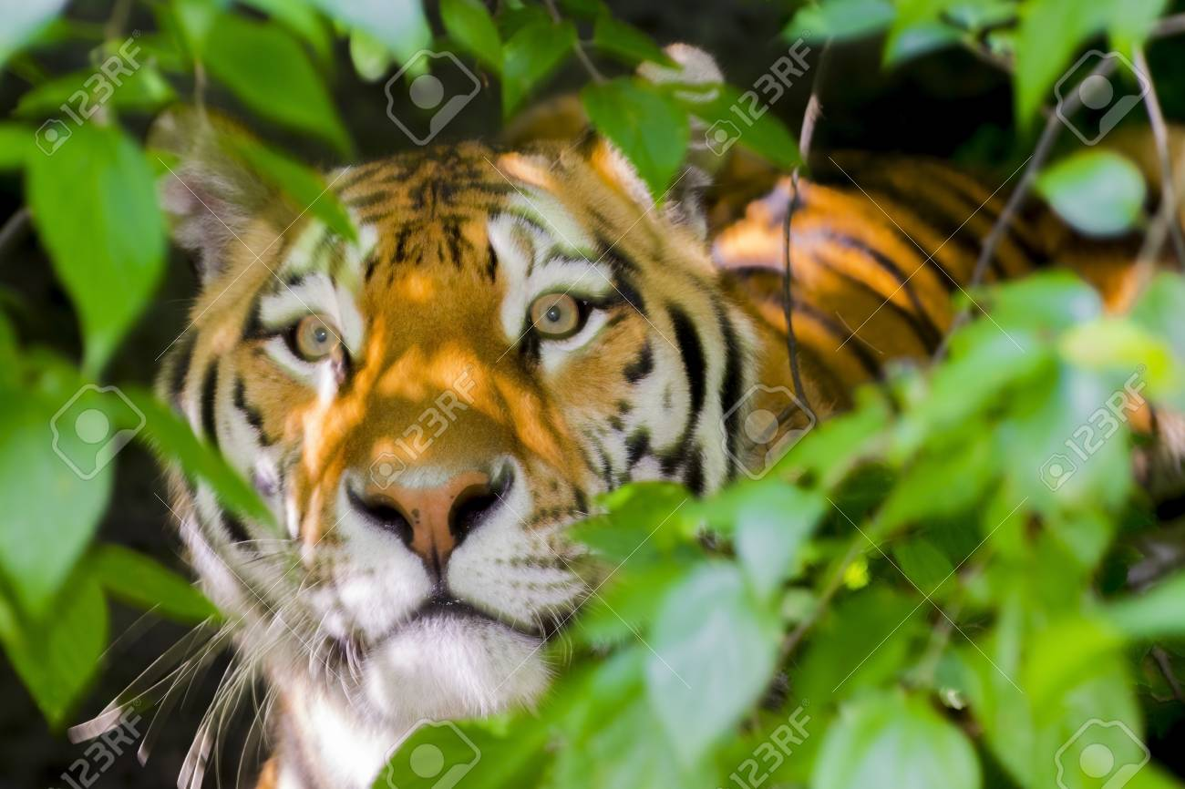
Le Premier tigre est redescendu des Marais du Nord. Mais en chemin, la végétation l’a marqué parce qu’il avait tué le chevreuil, et ce, comme Tha leur avait ordonné de le faire.

Slide 48

L’être sans poil, c’était bien sûr l’homme.
Le Premier tigre s’est présenté devant l’être sans poil qui l’a appelé le « Rayé qui vient de la nuit ».
Et le Premier tigre a eu peur. Il hurlait. Tha lui a demandé ce qu’il lui était arrivé.

Slide 49

Le Premier tigre : « Rends-moi mon pouvoir ô Tha, Je suis humilié. J’ai fui l’être sans poil. Il m’a appelé le Rayé. Pourquoi ? »

Slide 50
Tha : « Baigne-toi roule-toi alors. » Mais rien ne partait.
Premier tigre : « Pourquoi cela m’arrive-t-il ? »
Tha : « Parce que tu as tué le chevreuil. »

Slide 51
Premier tigre : « Souviens-toi que j’ai été le Maître de la jungle. Ne l’oublie pas, ô Tha ! »

Slide 52
Tha : « Soit ! Une nuit par année, il en sera comme avant. Les tigres n’auront pas peur de l’être sans poil. »

Slide 53

Le Premier tigre alla boire et vit ses rayures. Cela le mit en colère.

Slide 54

Et un soir qu’il vit le Chacal de la lune (l’Étoile du berger), il retourna à la grotte où il avait vu l’être sans poil et lui a cassé les reins.

Slide 55
Tha : « Est-ce là ta miséricorde ? Malheureux. Tu as appris à l’homme a tuer ! Et c’est un élève qui apprend vite. »

Slide 56

Le Premier tigre est allé voir les autres animaux. Il aurait voulu que tout soit comme avant. Mais tous le fuyaient.

Slide 57
Le Premier tigre retourna à la grotte d’où il vit sortir un autre être sans poil qui vit le Premier tigre sur l’être mort. Alors il lui lança la bâton volant qui pique (une lance).

Slide 58

Le Premier tigre courut en hurlant jusqu’à ce qu’il ait arraché le bâton qui pique.

Slide 59

Il a dit que dorénavant, il ne mangerait plus les végétaux mais qu’il ne mangerait que des animaux.

Slide 60

Hathi a mis sa trompe dans l’eau pour laisser savoir qu’il n’avait plus rien à dire. « Lâche mon oreille, petit frère ! »

